Slide 1
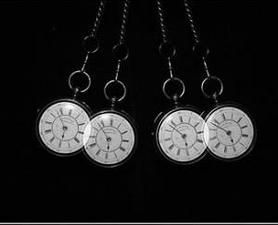
Χρόνος Αντίδρασης
Τμήμα:A4
Επιμελήθηκαν οι μαθητές
:Ναζλίδου Ιωαννα
Νότας Νικόλαος
Μιχαιλίδου Σουμέλα
Παπαχριστοδούλου Δανάη
Παπαγιάννης Κώστας

Slide 2
Τι είναι χρόνος αντίδρασης
Είναι ο χρόνος μεταξύ της αποκάλυψης ενός ερεθίσματος και της αντίδρασης ,αφού ο εξεταζόμενος έχει ενημερωθεί να αντιδράσει όσο πιο γρήγορα γίνεται.
Ταχύτητα Αντίδρασης
Είναι η ικανότητα να αντιδρά κανείς στο μικρότερο δυνατό χρόνο σε ένα ερέθισμα.
Ερέθισμα-κεντρικό νευρικό σύστημα-επεξεργασία στα κινητικά κέντρα του εγκεφάλου και της παρεγκεφαλίδας-εντολή στις μυϊκές ίνες-λανθάνων χρόνος αντίδρασης στο ερέθισμα.
Χρόνος Αντίδρασης σε διαφορετικά ερεθίσματα
Τα ερεθίσματα αφής έχουν μικρότερο χρόνο αντίδρασης.
Οι μέσες τιμές αντίδρασης σε ακουστικά ερεθίσματα είναι 0,13-0,16sec σε άνδρες και 0,14-0,17sec σε γυναίκες.
Τα οπτικά ερεθίσματα(ερεθίσματα οδήγησης) είναι λίγο πιο αργά από τα ακουστικά. Η μετατροπή της φωτεινής ακτιν. σε ερέθισμα στο Κ.Ν.Σ. (Κεντρικό Νευρικό Σύστημα) διαρκεί τουλάχιστον 30msec περισσότερο.

Slide 3
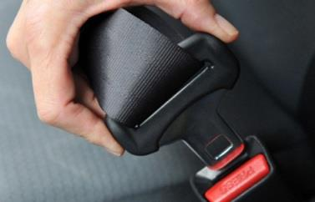
Οδική ασφάλεια και ζώνες ασφαλείας
Η Οδική ασφάλεια έχει στόχους:
1)Tην ασφαλή οδήγηση γενικά των οχημάτων, τροχοφόρων και μη,
2)την ασφαλή μεταφορά εμπορευμάτων με οχήματα,
3)την ασφαλή μετακίνηση των πεζών.
H οδική ασφάλεια αφορά όλους τους πολίτες, και όλοι πρέπει να βοηθήσουν να γίνουν οι δρόμοι ασφαλέστεροι. Αν και τα μέτρα που έχουν αναληφθεί μέχρι τώρα αποδείχτηκαν αποτελεσματικά, ο αριθμός των θανατηφόρων τροχαίων ατυχημάτων παραμένει ανεπίτρεπτα υψηλός στην Ευρωπαϊκή Ένωση: 1,3 εκατομμύρια τροχαία ατυχήματα ετησίως προκαλούν 43.000 θανάτους και 1,7 εκατομμύρια τραυματισμούς. Η συμπεριφορά των οδηγών θεωρείται η κυριότερη αιτία θνησιμότητας: υψηλές ταχύτητες, κατανάλωση αλκοόλ ή ναρκωτικών, κούραση, οδήγηση χωρίς ζώνη ασφάλειας ή χωρίς κράνος προστασίας, κ.λπ.
Ζώνες Ασφαλείας:
Η ζώνη ασφαλείας είναι ένας μηχανισμός που προστατεύει τους επιβάτες οχημάτων, όταν τα οχήματα αυτά αλλάξουν απότομα ταχύτητα, όπως π.χ. σε σύγκρουση λόγω ατυχήματος.
Οι ζώνες ασφαλείας χρησιμοποιούνται σε αυτοκίνητα, λεωφορεία και αεροπλάνα..

Slide 4
Αλκόολ και οδήγηση
Χρόνος αντίδρασης ονομάζεται ο χρόνος που απαιτείται μέχρι να αντιδράσουμε σε κάποιο ερέθισμα. Στην προκειμένη περίπτωση, που μελετάμε τον χρόνο αντίδρασης του οδηγού, εννοούμε, τις περισσότερες φορές, τον χρόνο που απαιτείται μέχρι να πατήσει ο οδηγός το φρένο. Αυτός ο χρόνος είναι περίπου 0,7 δευτερόλεπτα για έναν συνηθισμένο οδηγό, αλλά μπορεί να επηρεαστεί από πολλούς παράγοντες.
Πιο συγκεκριμένα:
1)Χρήση αλκοόλ. Η χρήση αλκοόλ μπορεί να αυξήσει τον χρόνο αντίδρασης από 20 τοις εκατό μέχρι και πάρα πολύ παραπάνω.
2)Φάρμακα. Ορισμένα φάρμακα επηρεάζουν αισθητά τον χρόνο αντίδρασης, προκαλούν υπνηλία, κλπ.
3)Μουσική. Η μουσική στο αυτοκίνητο κατά την διάρκεια της οδήγησης μπορεί να επηρεάσει σημαντικά τον χρόνο αντίδρασης.
4)Ομιλία. Όπως είναι φυσικό, η ομιλία παίζει ρόλο στο πόσο γρήγορα αντιδρούμε.
Κινητό τηλέφωνο. Πρόσφατες έρευνες έδειξαν ότι η χρήση κινητού τηλεφώνου κατά την διάρκεια της οδήγησης μπορεί και να διπλασιάσει τον χρόνο αντίδρασης.
Οι παράγοντες αυτοί είναι αμέτρητοι, αλλά αυτοί είναι που μας αφορούν πιο άμεσα.
Πάμε τώρα να δούμε αυτός ο χρόνος αντίδρασης αν μπορεί να έχει σημαντικά αποτελέσματα. Μέσα σε αυτό το χρονικό διάστημα του χρόνου αντίδρασης, το αυτοκίνητο συνεχίζει να τρέχει με την ίδια ταχύτητα που είχε πριν, δηλαδή αν έτρεχε με 100km/h μέχρι να περάσει ο χρόνος αντίδρασης θα συνεχίσει να κινείται με 100km/h. Η απόσταση που θα διανύσει σε αυτό το χρονικό διάστημα βγαίνει από τον τύπο s=u*t όπου s η απόσταση, u η ταχύτητα και t ο χρόνος, δηλαδή ο χρόνος αντίδρασης.

Slide 5
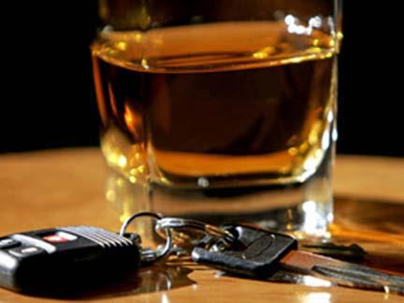
Πάμε τώρα να βάλουμε νούμερα . 100km/h για ταχύτητα (100km/h περίπου 27,8 m/s ) και 0,7 δευτερόλεπτα για χρόνο. Έχουμε s=27,8*0,7 περίπου 19,46m .Δηλαδή μέχρι να πατηθεί το φρένο, το αμάξι έχει ήδη διανύσει περίπου 20 μέτρα...
Μόλις όμως πατηθεί το φρένο, το αυτοκίνητο δεν σταματάει αμέσως. Έχοντας μελετήσει ήδη στο άρθρο "Επιβράδυνση αυτοκινήτου και χρόνος πέδησης" το πώς βρίσκουμε την επιβράδυνση που προκαλούν τα φρένα στο αυτοκίνητο και το πώς μπορούμε να βρούμε τον χρόνο που απαιτείται μέχρι να σταματήσει το αυτοκίνητο, ήρθε η ώρα να προσδιορίσουμε την απόσταση που θα διανύσουμε από το πάτημα των φρένων μέχρι να σταματήσει το αμάξι. Αυτή την απόσταση την ονομάζουμε απόσταση πέδησης. Γνωρίζοντας ότι η επιβράδυνση βρίσκεται από τον τύπο a=μg (τον οποίο έχουμε αποδείξει στο άρθρο που ανέφερα παραπάνω), και βάζοντας τα συνηθισμένα νούμερα, βρίσκουμε ότι μια συνηθισμένη επιβράδυνση είναι 7,84m/s^2.Επίσης ξέρουμε ότι για να βρούμε σε πόσο χρόνο ακινητοποιείται το αμάξι, χρησιμοποιούμε τον τύπο U=Uo-at και για τα νούμερα που έχουμε, βρίσκουμε ότι το αμάξι ακινητοποιείται σε 3,5 δευτερόλεπτα (ξεκινώντας από 100km/h ). Πάμε τώρα να διευρύνουμε τις γνώσεις μας. Ξέροντας τον χρόνο που απαιτείται για να σταματήσει το αμάξι, και την επιβράδυνση του αμαξιού, μπορούμε να προσδιορίσουμε την απόσταση πέδησης. Ο τύπος είναι S=Uo*t-1/2*at^2 όπου s η απόσταση, Uο η αρχική ταχύτητα a η επιβράδυνση και t o χρόνος . Βάζοντας τα νούμερά μας, 100km/h για αρχική ταχύτητα 7,84m/s^2 για επιβράδυνση και 3,5 δευτερόλεπτα για το χρόνο έχουμε s=27,8*3,5-1/2*7,84*3,5^2 περίπου 49,28m, δηλαδή θα διανύσει περίπου 50 μέτρα. Όπως είναι λογικό, τις δύο αυτές αποστάσεις δεν υπάρχει λόγος να τις χρησιμοποιούμε ξεχωριστά, γι' αυτό το άθροισμά τους το ονομάζουμε απόσταση ακινητοποίησης. Συνεπώς, απόσταση ακινητοποίησης ονομάζουμε την απόσταση που διανύει το αμάξι από την στιγμή που παίρνει ο οδηγός το ερέθισμα για να πατήσει το φρένο, μέχρι την ακινητοποίηση του αμαξιού. Στην προκειμένη περίπτωση είναι 19,46+49,28=68,74. Γι' αυτό το λόγο, στις εθνικές οδούς πρέπει να κρατάμε μία απόσταση με τα υπόλοιπα αυτοκίνητα μεγαλύτερη από την απόσταση ακινητοποίησης (αν θεωρούμε ότι το αυτοκίνητο που προκύπτει στον δρόμο μας είναι σταματημένο). Αυτή την απόσταση, την ονομάζουμε απόσταση ασφαλείας.

Slide 6
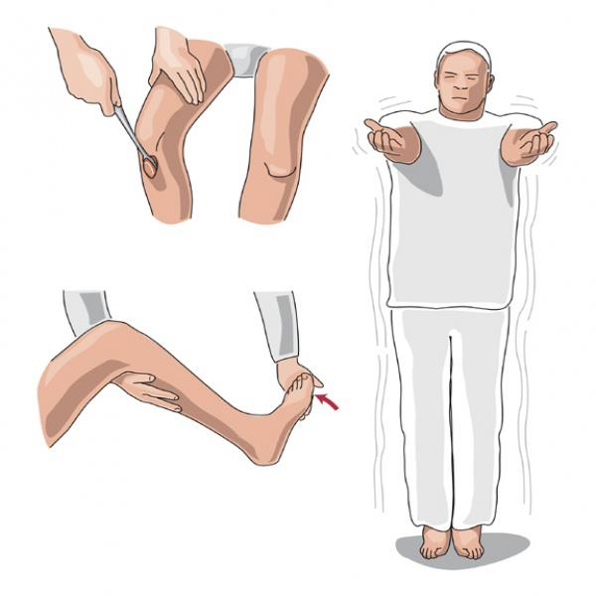
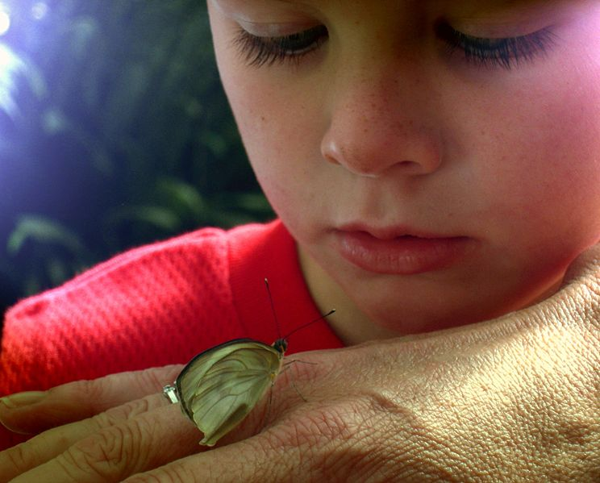
Αντανακλαστικά
Αν, κατά λάθος, ακουμπήσουμε το καυτό «μάτι» της ηλεκτρικής κουζίνας, τότε το χέρι μας κινείται και απομακρύνεται ταχύτατα. Αυτή η αυτόματη και χωρίς σκέψη αντίδραση ονομάζεται αντανακλαστικό. Με τα αντανακλαστικά ελέγχονται οι κινήσεις που πρέπει να γίνονται ταχύτατα. Με αντανακλαστικά ελέγχονται επίσης το ανοιγοκλείσιμο των βλεφάρων, η ρύθμιση του καρδιακού ρυθμού κ.ά.
Παρατηρητικότητα
Παρατηρητικότητα είναι η ευχέρεια (ικανότητα που προκύπτει με φυσικότητα, χωρίς πίεση) του να εστιάζει κανείς στο σημείο του ενδιαφέροντος. Στην ουσία είναι δεξιότητα, που είτε είναι εγγενής είτε αποκτάται.
Γενικότερα, παρατηρητικότητα είναι η ικανότητα στη συγκέντρωση της ενσυνείδητης προσοχής των αισθήσεων σε διάφορα αντικείμενα ή γεγονότα χωρίς να χάνεται η ενσυνείδητη επαφή με το υπόλοιπο περιβάλλον.

Slide 7
Βιβλιογραφία
http://www.slideshare.net/cgotzar/ss-2145558 (Χρόνος Αντίδρασης, Ταχύτητα Αντίδρασης)
http://el.wikipedia.org/wiki/%CE%9F%CE%B4%CE%B9%CE%BA%CE%AE_%CE%B1%CF%83%CF%86%CE%AC%CE%BB%CE%B5%CE%B9%CE%B1 (οδική ασφάλεια )
http://thanos713.webnode.gr/products/xronos-antidrasis-apostasi-asfaleias/ (Αλκοόλ και Οδήγηση)
http://digitalschool-admin.minedu.gov.gr/modules/ebook/show.php/DSGYM-A103/369/2468,9433/
(Αντανακλαστικά)
http://el.wikipedia.org/wiki/%CE%A0%CE%B1%CF%81%CE%B1%CF%84%CE%B7%CF%81%CE%B7%CF%84%CE%B9%CE%BA%CF%8C%CF%84%CE%B7%CF%84%CE%B1 (1)
http://el.wikipedia.org/wiki/%CE%A3%CF%85%CE%B6%CE%AE%CF%84%CE%B7%CF%83%CE%B7:%CE%A0%CE%B1%CF%81%CE%B1%CF%84%CE%B7%CF%81%CE%B7%CF%84%CE%B9%CE%BA%CF%8C%CF%84%CE%B7%CF%84%CE%B1 (2)=> (Παρατηρητικότητα 1,2)

